Slide 1
KOBIETY, KTÓRE ZMIENIŁY ŚWIAT

Slide 2
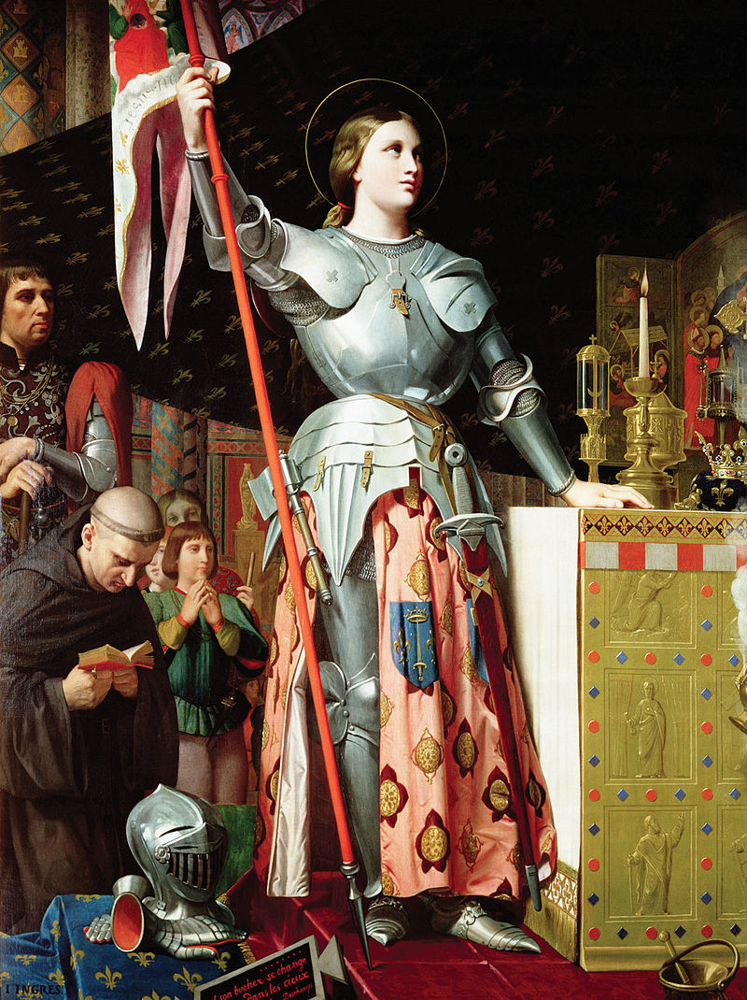
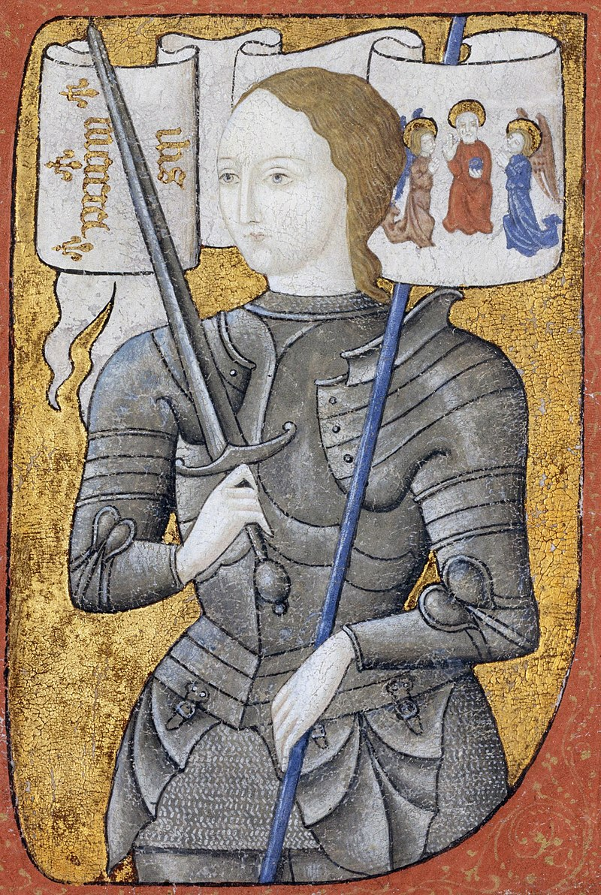
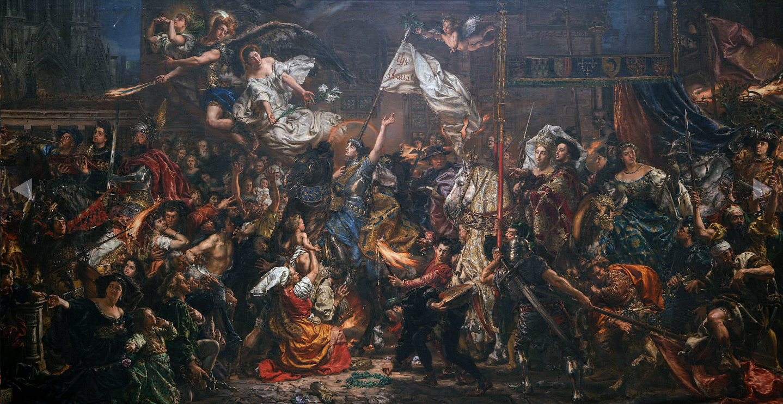
JOANNA D’ARC
JOANNA D’ARC ZNANA TAKŻE JAKO DZIEWICA ORLEAŃSKA URODZIŁA SIĘ PRAWDOPODOBNIE 6 STYCZNIA 1412 W DOMRÉMY-LA-PUCELLE, ZMARŁA 30 MAJA 1431 W ROUEN - FRANCUSKA BOHATERKA NARODOWA, ŚWIĘTA KOŚCIOŁA KATOLICKIEGO, PATRONKA FRANCJI.
PODCZAS WOJNY STULETNIEJ POMIĘDZY ANGLIĄ I FRANCJĄ WALNIE PRZYCZYNIŁA SIĘ DO KILKU WAŻNYCH ZWYCIĘSTW ARMII FRANCUSKIEJ, TWIERDZĄC, ŻE DZIAŁA KIEROWANA PRZEZ BOGA.
PRZYCZYNIŁA SIĘ DO KORONACJI KAROLA VII.
WALCZYŁA W PRZEBRANIU MĘSKIM. ZOSTAŁA SCHWYTANA PRZEZ ANGLIKÓW, OSĄDZONA PRZEZ SĄD KOŚCIELNY (ZA HEREZJĘ) I SPALONA NA STOSIE W WIEKU 19 LAT.
24 LATA PÓŹNIEJ PAPIEŻ KALIKST III UNIEWINNIŁ JĄ I OKREŚLIŁ PRZEPROWADZONY W ROUEN PROCES JAKO SPRZECZNY Z PRAWEM.
ZOSTAŁA ŚWIĘTĄ W 1920 ROKU.
JAN MATEJKO „DZIEWICA ORLEAŃSKA”

Slide 3
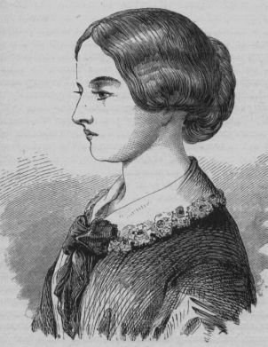
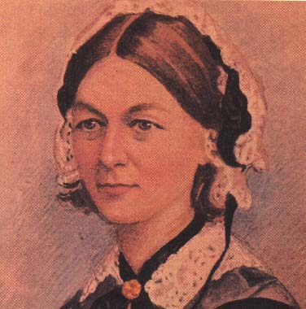
FLORENCE NIGHTINGALE
FLORENCE NIGHTINGALE URODZIŁA SIĘ 12 MAJA 1820 WE FLORENCJI, A ZMARŁA 13 SIERPNIA 1910 W LONDYNIE - ANGIELSKA PIELĘGNIARKA, STATYSTYK, DZIAŁACZKA SPOŁECZNA I PUBLICYSTKA.
BYŁA ZWANA „DAMĄ Z LAMPĄ” (ANG. THE LADY WITH THE LAMP).
URODZIŁA SIĘ W BOGATEJ ARYSTOKRATYCZNEJ RODZINIE. JEJ OJCEM BYŁ WILLIAM EDWARD NIGHTINGALE. MŁODOŚĆ SPĘDZIŁA W LONDYNIE.
GDY W WIEKU 24 LAT OGŁOSIŁA, ŻE PRAGNIE ZOSTAĆ PIELĘGNIARKĄ, SWOJĄ DECYZJĄ PRZERAZIŁA RODZINĘ: PIELĘGNIARKI WÓWCZAS REKRUTOWAŁY SIĘ ZAZWYCZAJ SPOŚRÓD OSÓB Z NISKICH WARSTW SPOŁECZNYCH.
W OPINII RODZINY ŻADNA SZANUJĄCA SIĘ DAMA NIE MOGŁABY WYKONYWAĆ TAK HANIEBNEGO ZAJĘCIA.
FLORENCE BYŁA JEDNAK STANOWCZA I W 1845 ZACZĘŁA ODWIEDZAĆ SZPITALE I INNE PLACÓWKI MEDYCZNE, GROMADZĄC INFORMACJE NA ICH TEMAT.
W 1851 ZACZĘŁA UCZYĆ SIĘ ZAWODU PIELĘGNIARKI W EWANGELICKIM ZAKŁADZIE DIAKONIJNYM.
W 1853 FLORENCE PRZYJĘŁA STANOWISKO PRZEŁOŻONEJ W ZAKŁADZIE OPIEKI DLA CHORYCH DAM W LONDYNIE. PODJĘŁA SIĘ RÓWNIEŻ SZKOLENIA PIELĘGNIAREK.

Slide 4
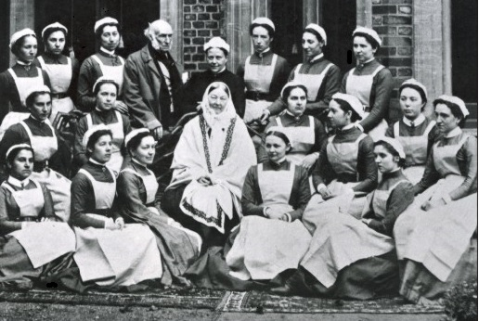
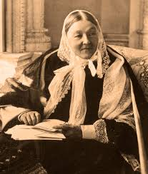
W CZASIE WOJNY KRYMSKIEJ (1853–1856) ZORGANIZOWAŁA OD PODSTAW OPIEKĘ NAD RANNYMI ŻOŁNIERZAMI.
JAKO PRZEŁOŻONA 38 ANGIELSKICH PIELĘGNIAREK W SZPITALU W STAMBULE ZDOŁAŁA POPRAWIĆ FATALNY STAN SANITARNY BRYTYJSKICH SZPITALI POLOWYCH.
ODKRYŁA, ŻE RANNI ŻOŁNIERZE UMIERAJĄ NIE TYLKO Z POWODU RAN, BRAKU HIGIENY, SZOKU POURAZOWEGO CZY CHORÓB ZAKAŹNYCH, ALE TAKŻE POTRZEBUJĄ OPIEKI I WSPARCIA PSYCHOLOGICZNEGO.
PÓŹNIEJ ZOSTAŁA EKSPERTEM ARMII BRYTYJSKIEJ DS. WOJSKOWEJ SŁUŻBY PIELĘGNIARSKIEJ.
NIGHTINGALE WYPRACOWAŁA PODSTAWY, NA KTÓRYCH OPIERA SIĘ WSPÓŁCZESNY WIZERUNEK PIELĘGNIARKI, JEJ ZASŁUGĄ JEST TAKŻE ZDEFINIOWANIE METOD I SPOSOBÓW PIELĘGNACJI CHORYCH I POSZKODOWANYCH.
W 1860 ZAŁOŻYŁA W LONDYNIE PRZY SZPITALU ŚW. TOMASZA PIERWSZĄ SZKOŁĘ PIELĘGNIARSTWA.
W 1907 ROKU PRZYZNANO JEJ JAKO PIERWSZEJ KOBIECIE BRYTYJSKI ORDER ZASŁUGI, A PIĘĆ LAT PO JEJ ŚMIERCI WZNIESIONO KU JEJ CZCI POMNIK NA PLACU WATERLOO W LONDYNIE.

Slide 5
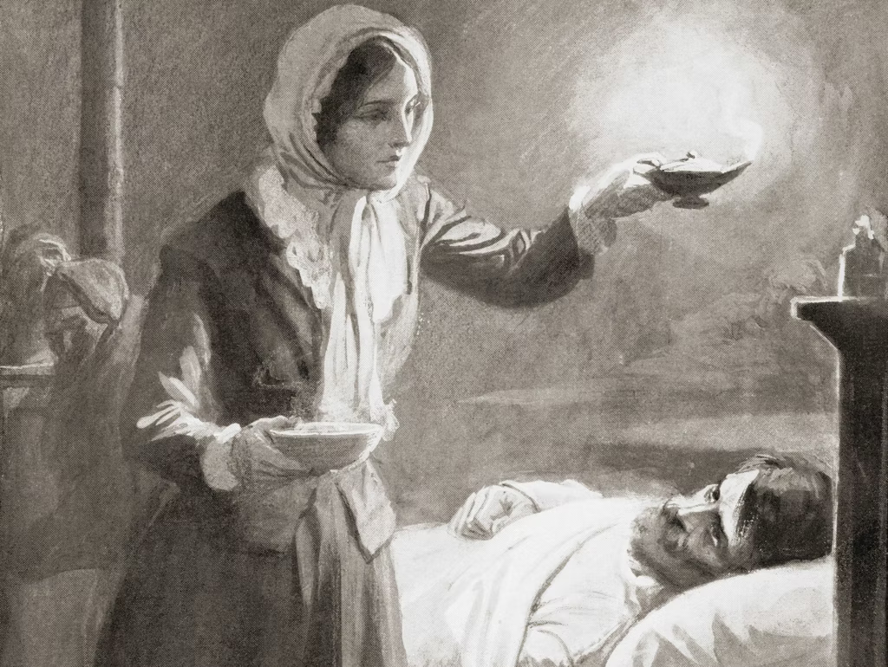
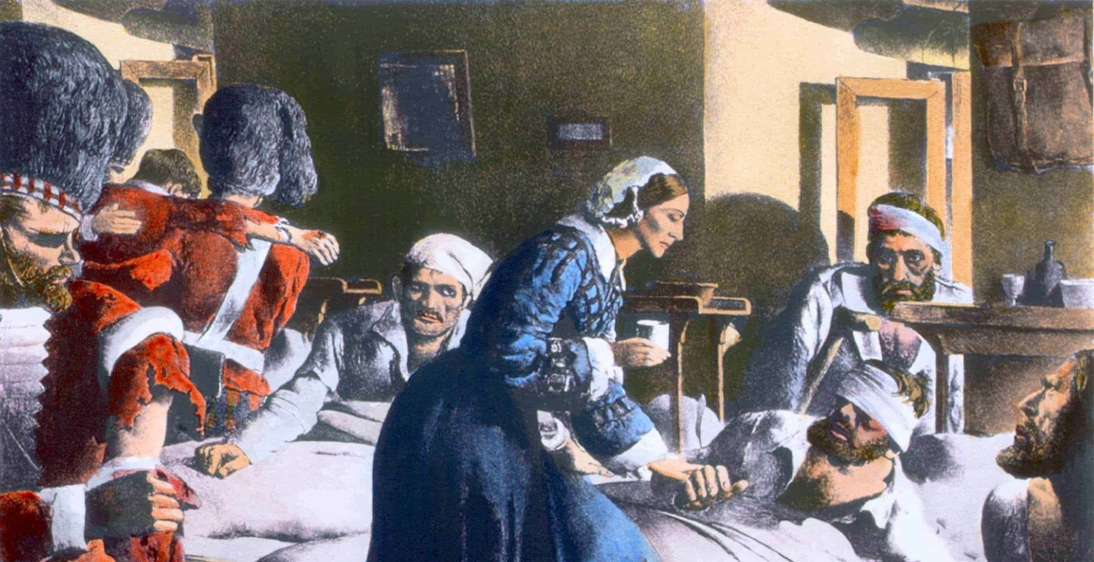
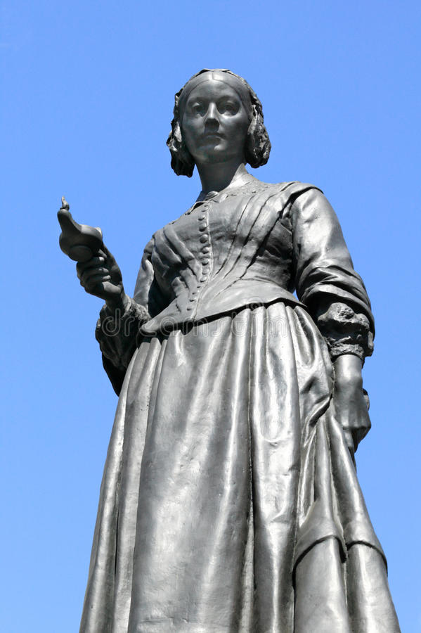
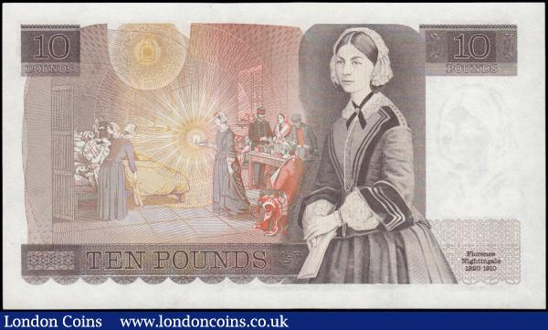
W NOCY SAMA PRZECHADZAŁA SIĘ PO SZPITALU Z LAMPĄ, ŻEBY ZAJRZEĆ DO CHORYCH I SPRAWDZIĆ, CZY WSZYSTKO JEST W PORZĄDKU.
ŻADNA PIELĘGNIARKA TEGO WCZEŚNIEJ NIE ROBIŁA.
PACJENCI ZACZĘLI NAZYWAĆ JĄ "DAMĄ Z LAMPĄ" I TEN PRZYDOMEK ZOSTAŁ Z NIĄ JUŻ DO KOŃCA.
BANKNOT KOLEKCJONERSKI
POMNIK W LONDYNIE

Slide 6
MARIA SKŁODOWSKA CURIE
MARIA SALOMEA SKŁODOWSKA-CURIE URODZIŁA SIĘ 7 LISTOPADA 1867 W WARSZAWIE, A ZMARŁA 4 LIPCA 1934 W PASSY - FIZYCZKA I CHEMICZKA, DWUKROTNA LAUREATKA NAGRODY NOBLA
(1903, 1911).
W 1891 MARIA SKŁODOWSKA WYJECHAŁA Z KRÓLESTWA POLSKIEGO DO PARYŻA, BY PODJĄĆ STUDIA NA SORBONIE (W XIX WIEKU KOBIETY NIE MOGŁY STUDIOWAĆ NA ZIEMIACH POLSKICH). NASTĘPNIE ROZWINĘŁA TAM SWOJĄ KARIERĘ NAUKOWĄ.
BYŁA PREKURSORKĄ NOWEJ GAŁĘZI CHEMII – RADIOCHEMII.
DO JEJ DOKONAŃ NALEŻĄ MIN. ODKRYCIE DWÓCH NOWYCH PIERWIASTKÓW – RADU I POLONU. Z JEJ INICJATYWY PROWADZONO TAKŻE BADANIA NAD LECZENIEM RAKA ZA POMOCĄ PROMIENIOWANIA.
NAGRODĄ NOBLA ZOSTAŁA WYRÓŻNIONA PO RAZ PIERWSZY W 1903 – Z FIZYKI, WRAZ Z MĘŻEM PIERRE’EM CURIE, ZA BADANIA NAD ZJAWISKIEM PROMIENIOTWÓRCZOŚCI.
PO RAZ DRUGI ZOSTAŁA NAGRODZONA W 1911 – Z CHEMII ZA ODKRYCIE POLONU I RADU. NALEŻY DO GRONA JEDYNIE CZTERECH OSÓB, KTÓRY OTRZYMAŁY NAGRODĘ NOBLA WIĘCEJ NIŻ RAZ I PIERWSZĄ KOBIETĄ.
MARIA SKŁODOWSKA-CURIE TO PIERWSZA KOBIETA, KTÓRA SPOCZĘŁA W PARYSKIM PANTEONIE W DOWÓD UZNANIA ZASŁUG NAUKOWYCH.
Z MĘŻEM PIERRE’EM CURIE MIAŁA DWIE CÓRKI: ÈVE CURIE (PISARKĘ, DZIENNIKARKĘ, PIANISTKĘ), I IRÈNE JOLIOT- CURIE (FIZYKOCHEMICZKĘ – JAK MATKA).

Slide 7
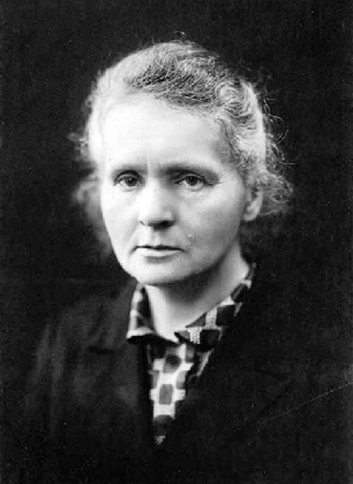
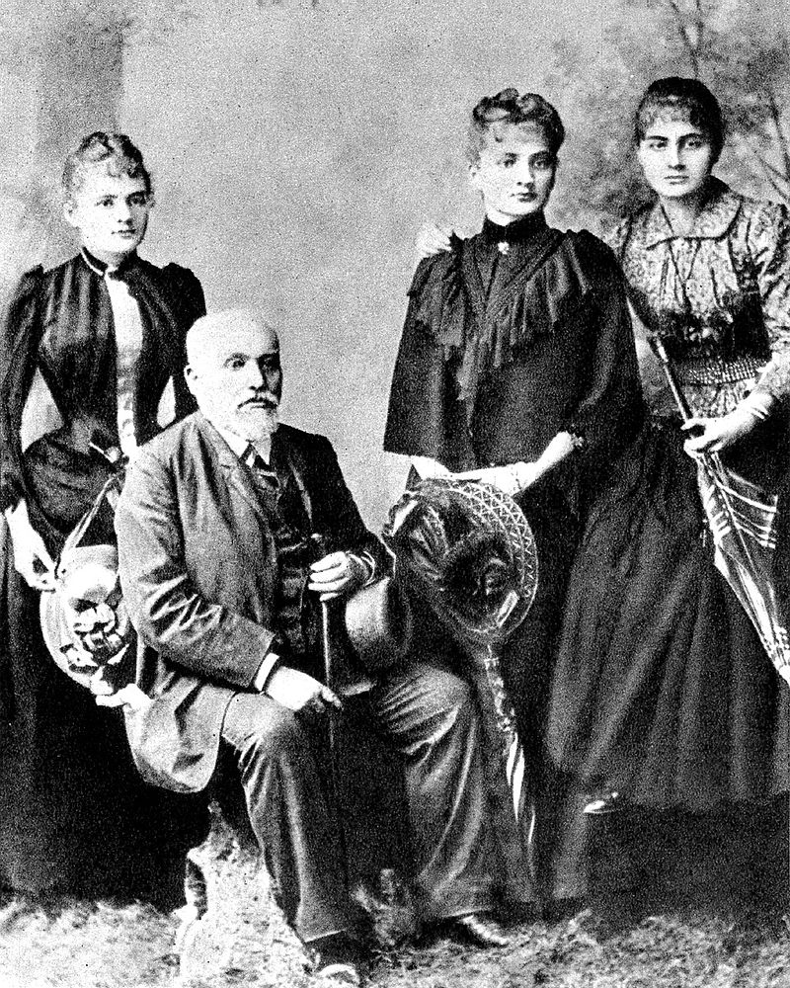
MARIA SKŁODOWSKA - CURIE
WŁADYSŁAW SKŁODOWSKI ORAZ, OD LEWEJ, MARIA, BRONISŁAWA, HELENA,

Slide 8
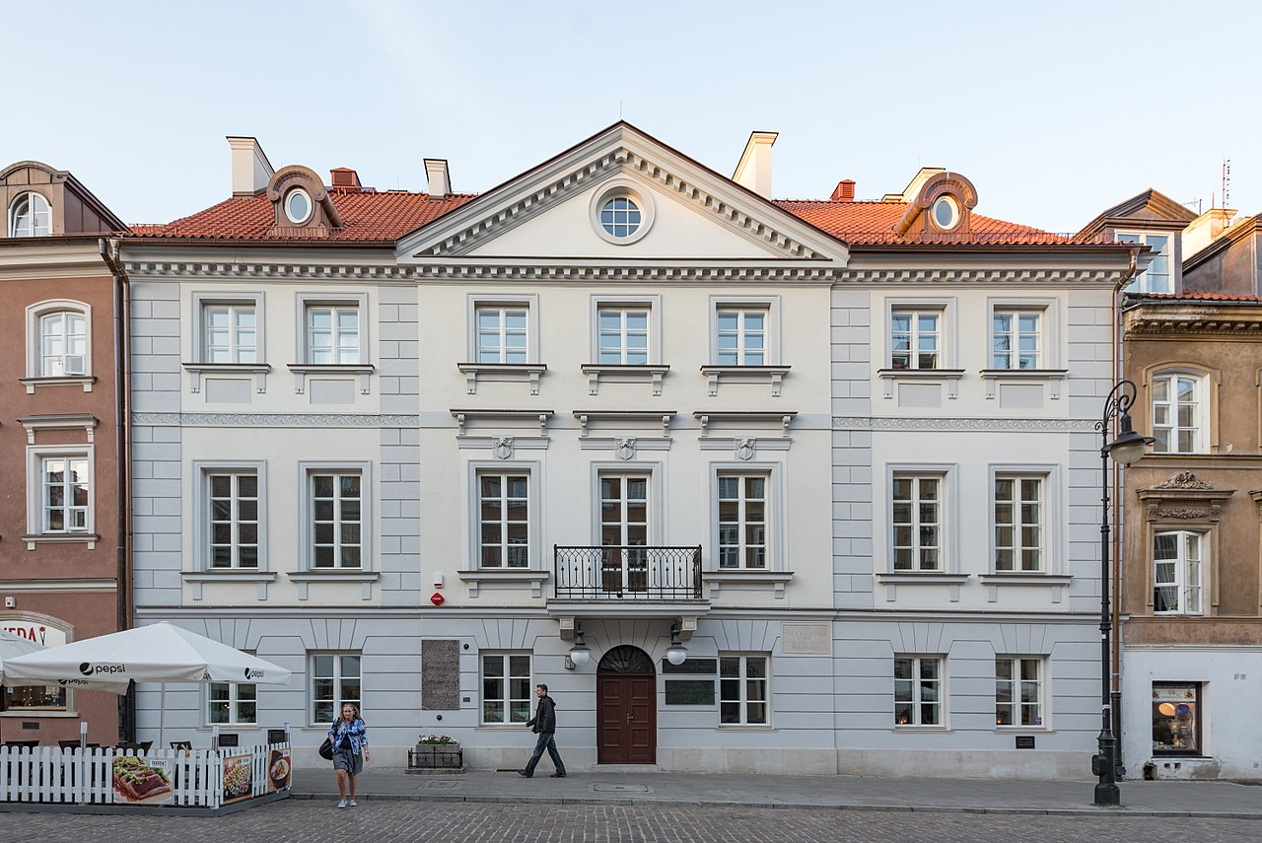
KAMIENICA ŁYSZKIEWICZA PRZY UL. FRETA 16 W WARSZAWIE, MIEJSCE URODZENIA MARII SKŁODOWSKIEJ

Slide 9
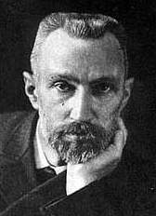
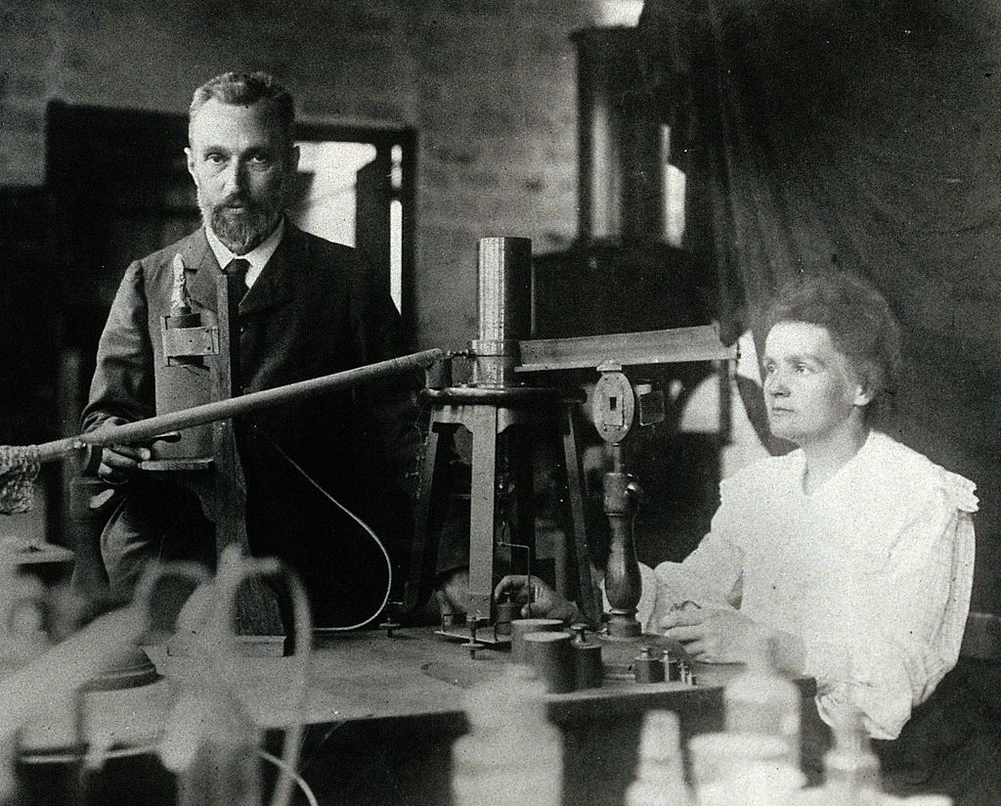
PIOTR CURIE
MARIA I PIOTR W LABOLATORIUM

Slide 10
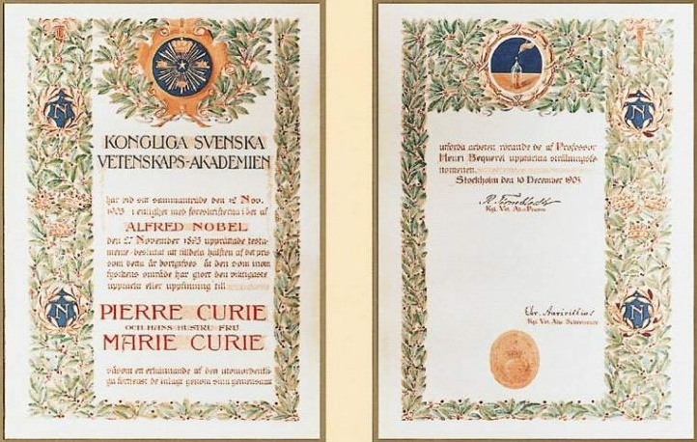
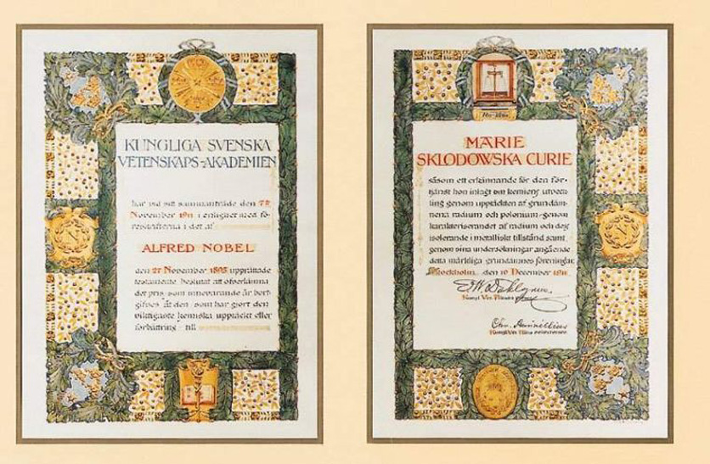
NAGRODA NOBLA Z FIZYKI - 1903
NAGRODA NOBLA Z CHEMII - 1911

Slide 11
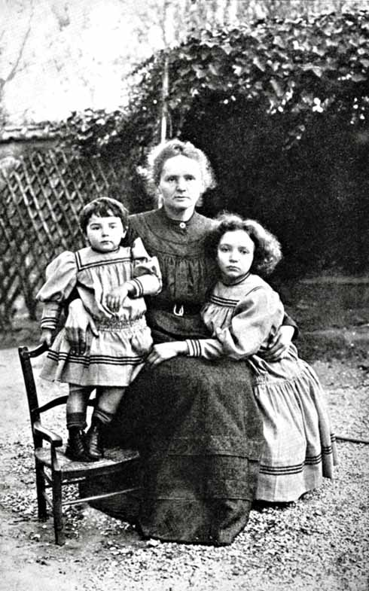
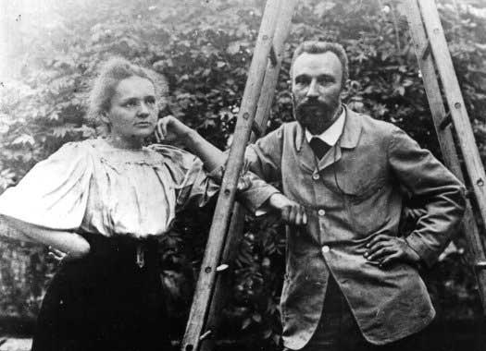
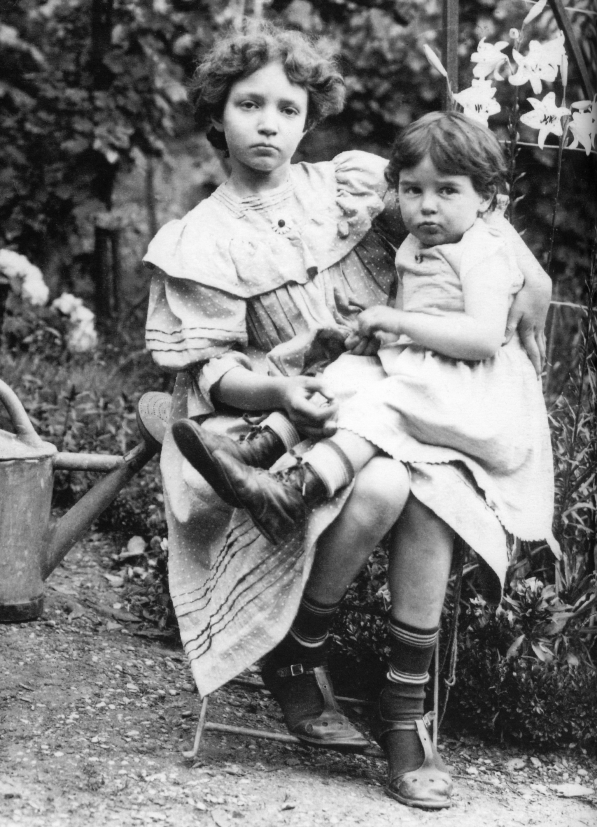
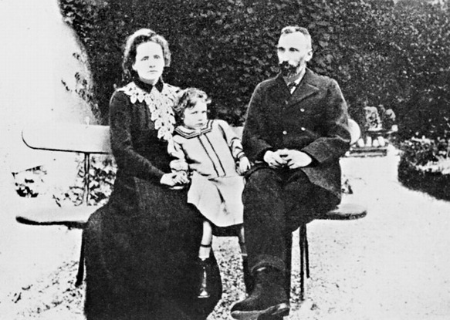
Z CÓRKAMI
Z MĘŻEM
IRENA I EVA

Slide 12
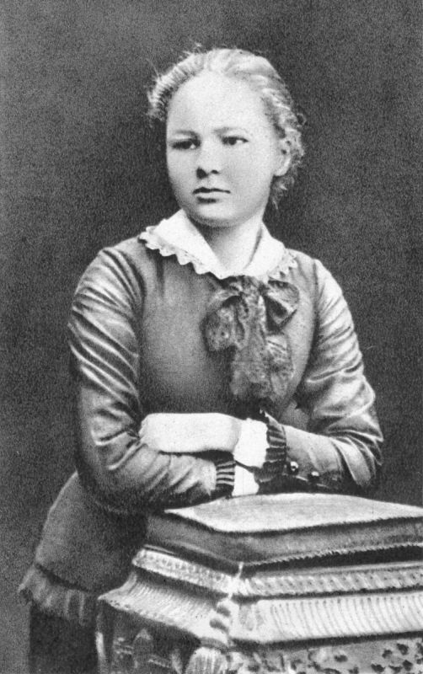
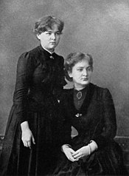
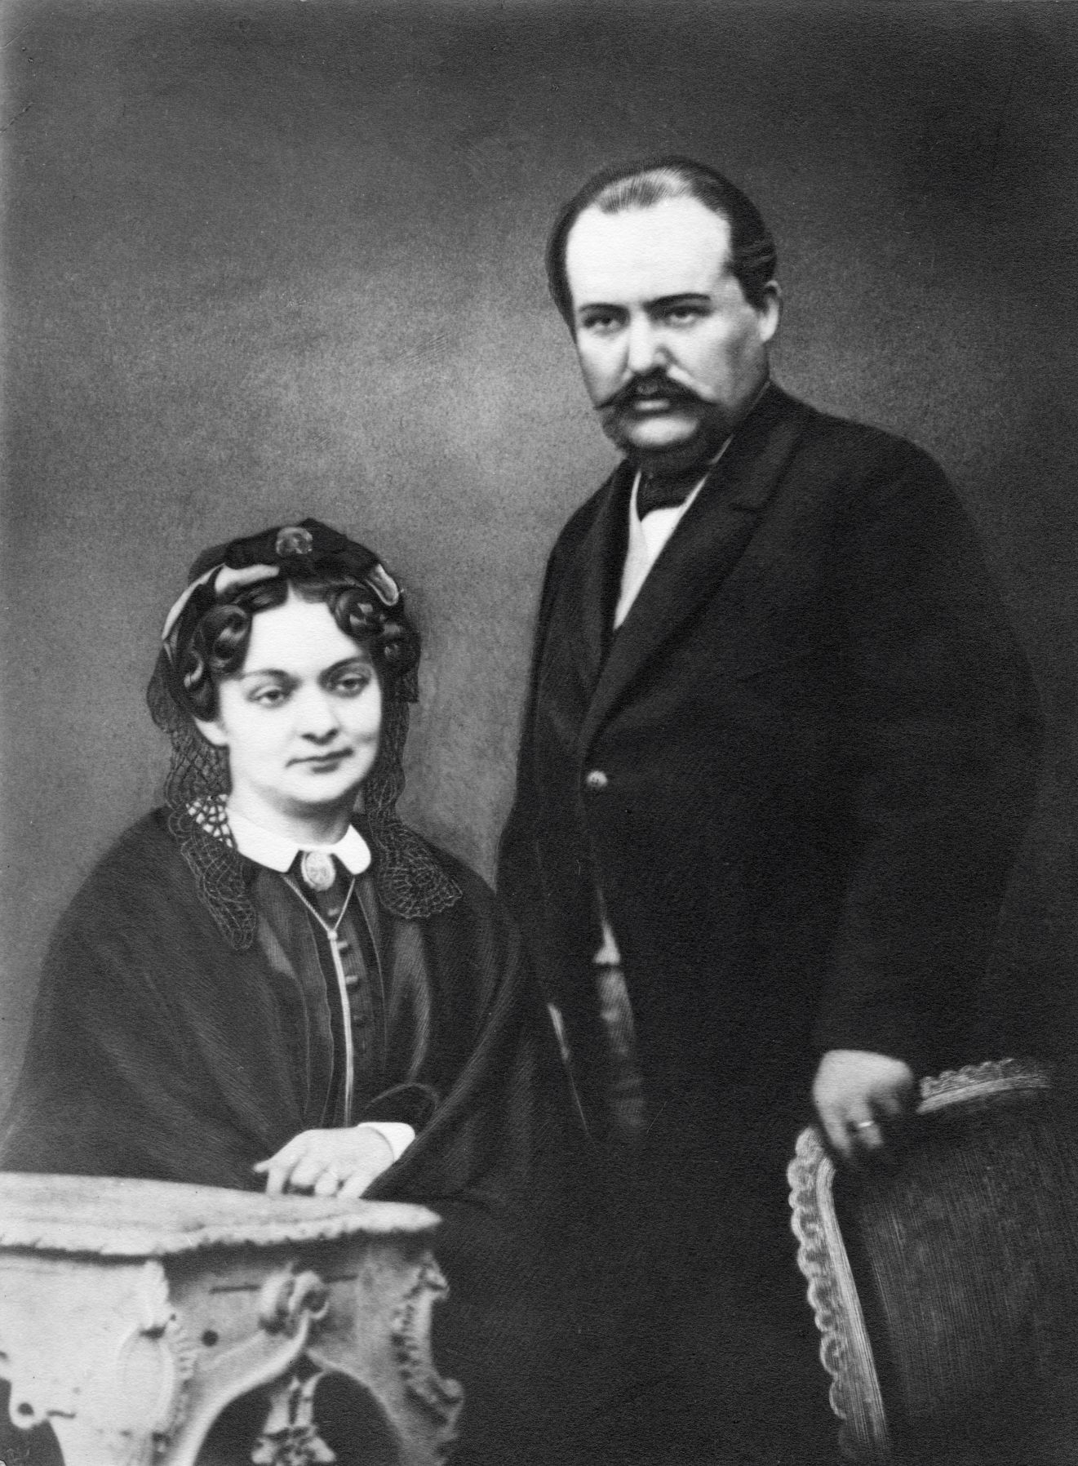
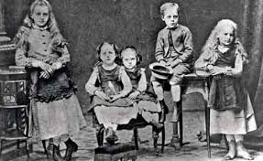
RODZICE: BRONISŁAWA I WŁADYSŁAW
MARIA W MŁODOŚCI
MARIA Z SIOSTRĄ BRONISŁAWĄ
MARIA Z
RODZEŃSTWEM

Slide 13
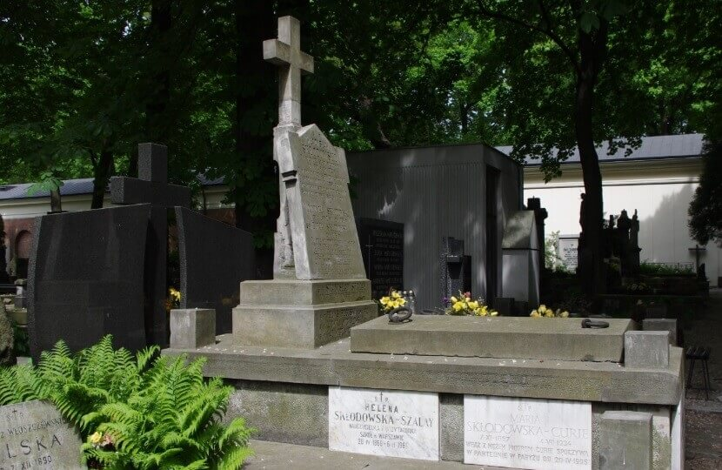
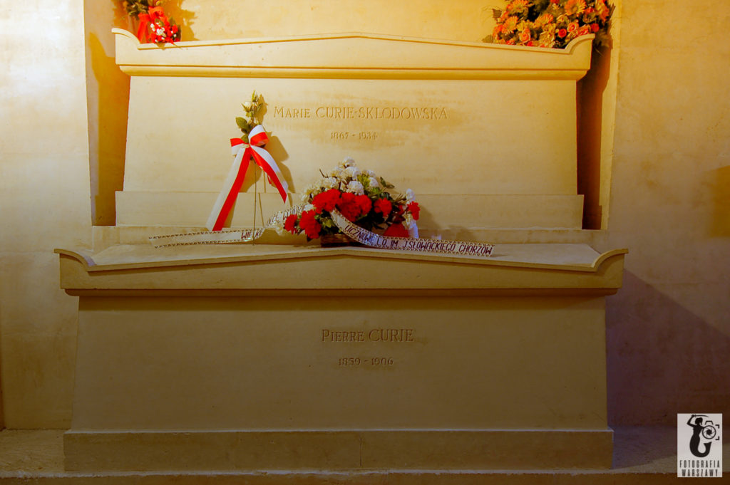
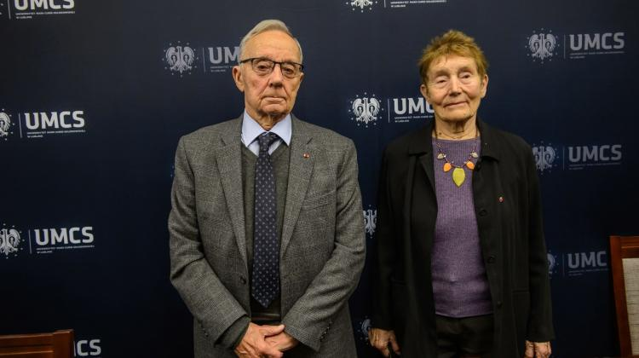
GRÓB W PANTEONIE W PARYŻU
SYMBOLICZNY GRÓB NA POWĄZKACH - WARSZAWA
CÓRKI
EVA I IRENA
PRZY PRACY
WNUKI PIERRE I HELENA

Slide 14
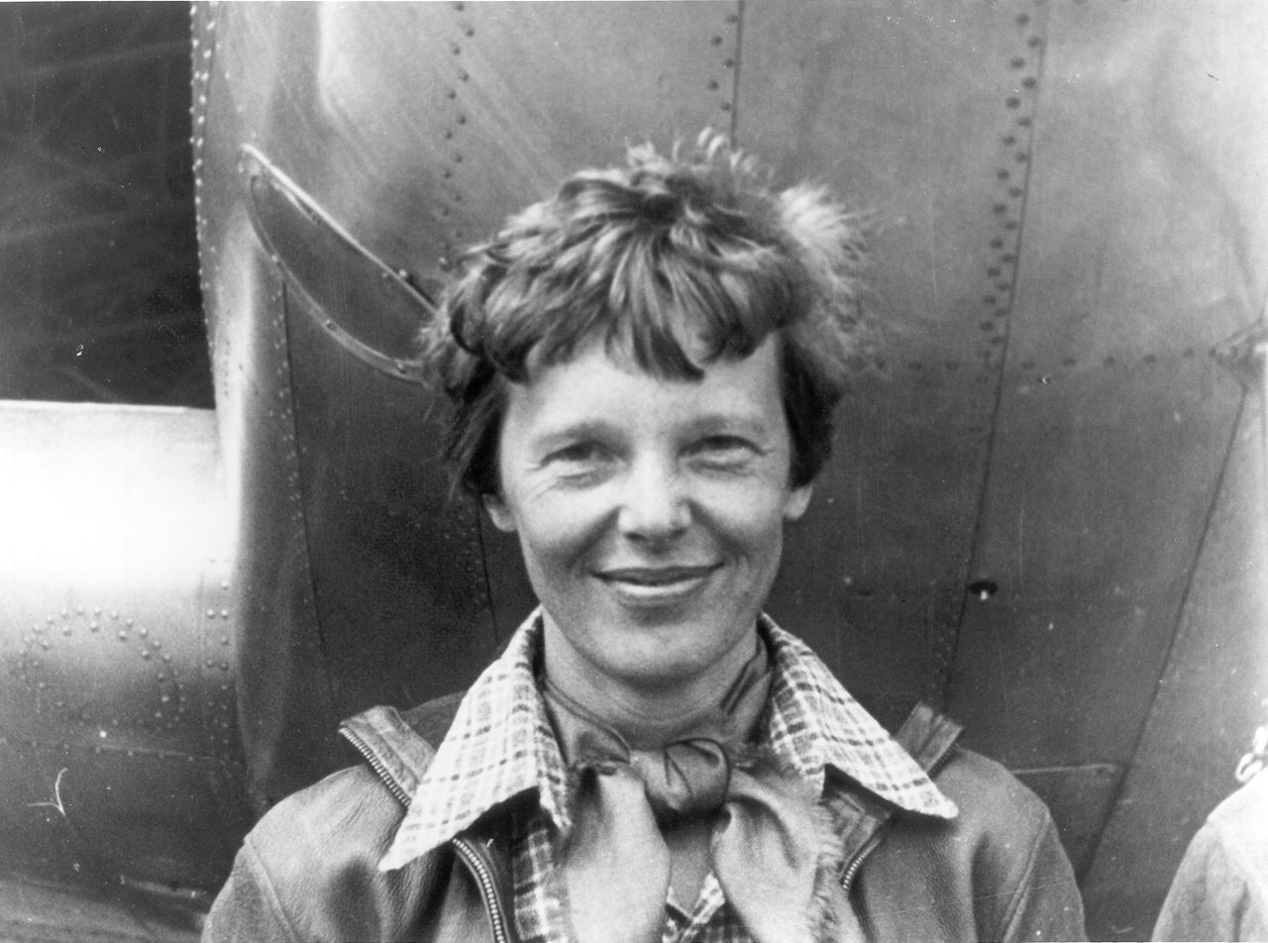
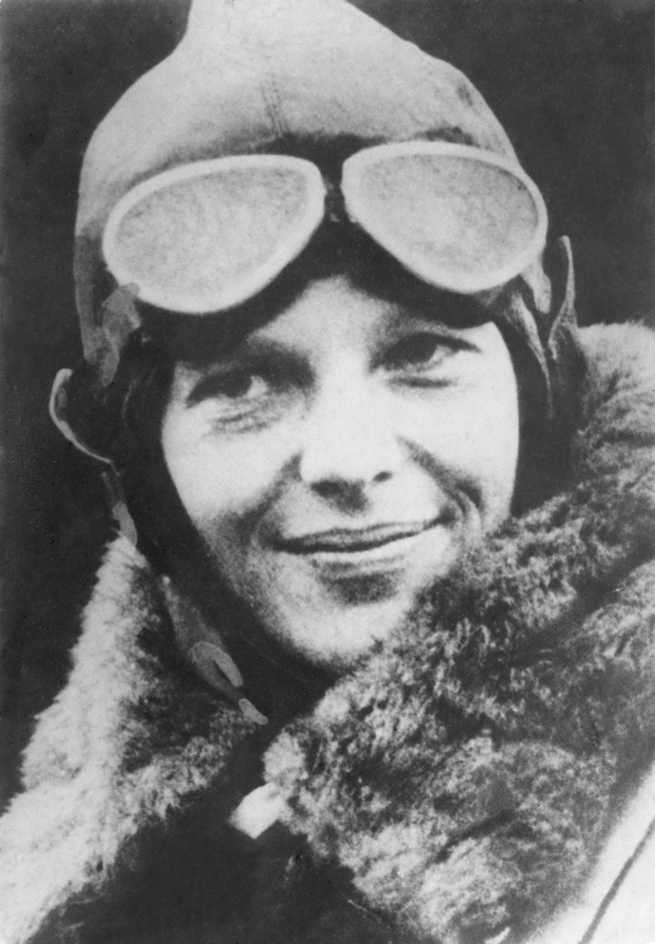
AMELIA EARHART
URODZIŁA SIĘ 24 LIPCA 1897, ZAGINIONA 2 LIPCA 1937,
UZNANA ZA ZMARŁĄ 5 STYCZNIA 1939 - AMERYKAŃSKA PILOTKA, DZIENNIKARKA I AUTORKA KSIĄŻEK.
BYŁA PIERWSZĄ KOBIETĄ, KTÓRA PRZELECIAŁA NAD OCEANEM ATLANTYCKIM JAKO PASAŻERKA 17 CZERWCA 1928 ROKU,
LOT TRWAŁ 21 GODZIN.
RANKIEM 20 MAJA 1932 ROKU EARHART SAMOTNIE WYRUSZYŁA W PODRÓŻ Z KANADY DO PARYŻA W JEDNOSILNIKOWYM LOCKHEED VEGA.
PO TRWAJĄCYM 14 GODZIN I 56 MINUT LOCIE, PODCZAS KTÓREGO MUSIAŁA ZMAGAĆ SIĘ Z SILNYMI WIATRAMI, ZIMNEM I KŁOPOTAMI TECHNICZNYMI, WYLĄDOWAŁA W IRLANDII PÓŁNOCNEJ.
JAKO PIERWSZA KOBIETA, KTÓRA PRZELECIAŁA NAD ATLANTYKIEM SAMOTNIE, EARHART OTRZYMAŁA WYSOKIE ODZNACZENIA OD KONGRESU.
PRZYCZYNIŁA SIĘ DO UTWORZENIA ORGANIZACJI ZRZESZAJĄCEJ PILOTKI Z CAŁEGO ŚWIATA.
W 1937 ROKU PODJĘŁA PRÓBĘ OKRĄŻENIA KULI ZIEMSKIEJ WZDŁUŻ RÓWNIKA RAZEM Z NAWIGATOREM FREDEM NOONANEM. PO 40 DNIACH PODRÓŻY STRACILI KONTAKT RADIOWY. SAMOLOT ZAGINĄŁ W POBLIŻU WYSP FENIKS NA ŚRODKOWYM PACYFIKU. POMIMO NATYCHMIASTOWEGO PODJĘCIA POSZUKIWAŃ NIE ODNALEZIONO ŻADNYCH ŚLADÓW ZAGINIONEGO SAMOLOTU.

Slide 15
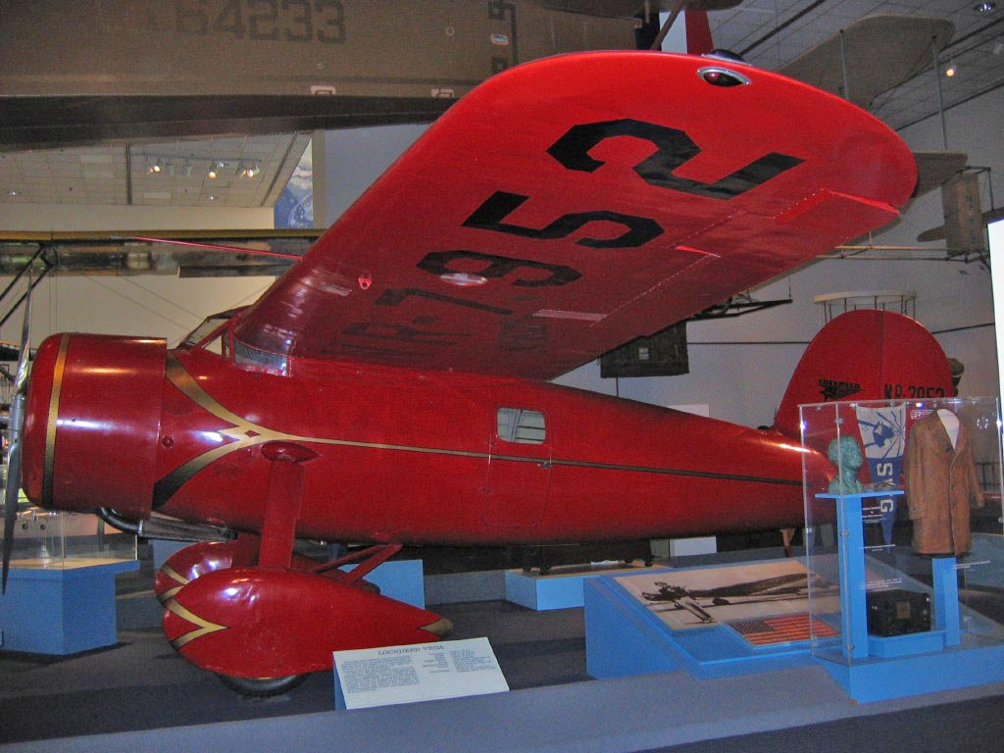
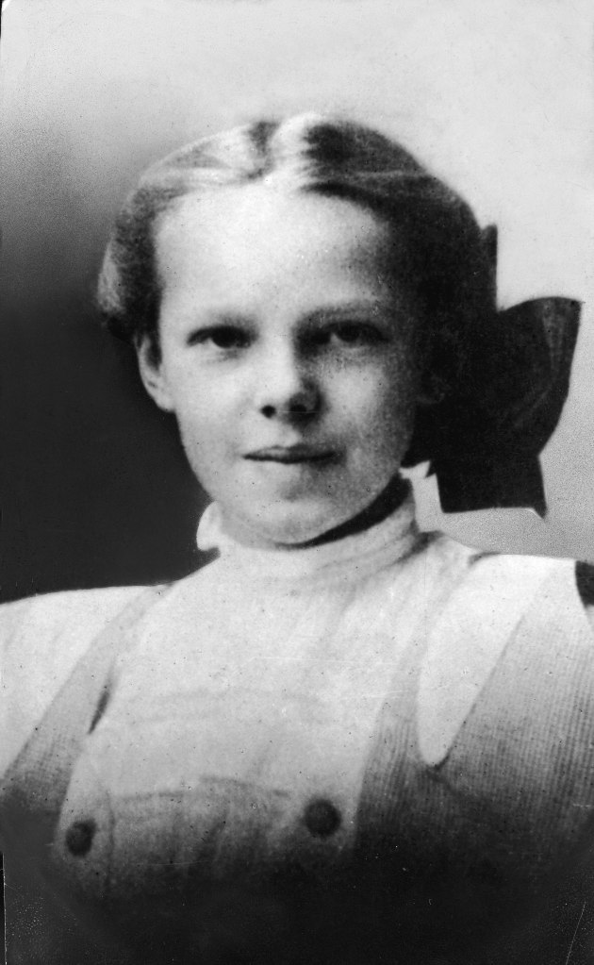
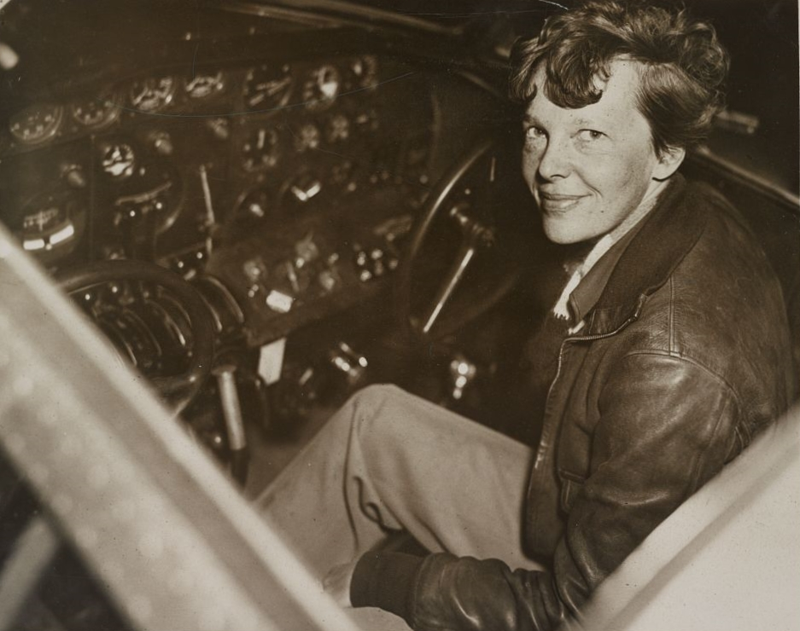
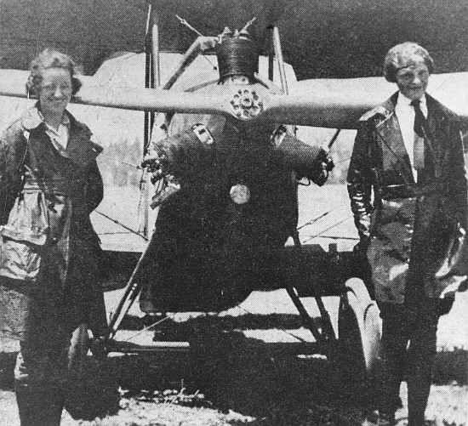
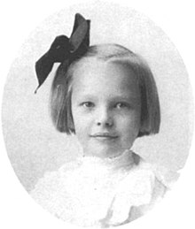
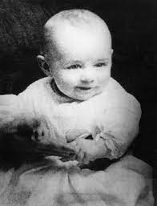
LOCKHEED VEGA 5B, KTÓRYM SAMOTNIE LECIAŁA
W KABINIE SWOJEGO SAMOLOTU W 1937.
W DZIECIŃSTWIE
PIERWSZE DOŚWIADCZENIA LOTNICZE 1921 R.

Slide 16
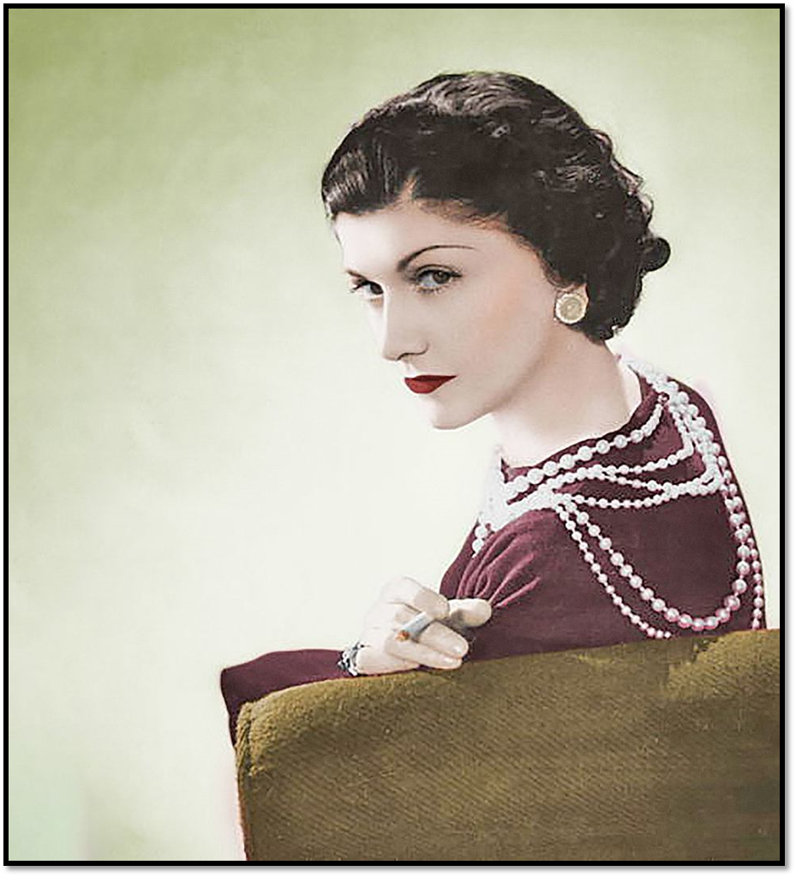
COCO CHANEL
GABRIELLE BONHEUR CHANEL URODZIŁA SIĘ 19 SIERPNIA 1883 ROKU. MIAŁA PIĘCIORO RODZEŃSTWA. W LATACH 1905 - 1908 WYSTĘPOWAŁA POD PSEUDONIMEM COCO JAKO PIOSENKARKA.
W ROKU 1913 ZAŁOŻYŁA W PARYŻU SWÓJ PIERWSZY SKLEP Z KAPELUSZAMI I DAMSKIMI UBIORAMI. OD 1915 ROKU ZACZĘŁA LANSOWAĆ W NIM ODZIEŻ O CHARAKTERZE SPORTOWYM JAKO UBRANIE DO PRACY. W 1916 ROKU ZAPREZENTOWAŁA KOLEKCJĘ KOSTIUMÓW Z MIĘKKIEGO MATERIAŁU, UWAŻANEGO DOTYCHCZAS ZA DZIANINĘ BIELIŹNIANĄ. W 1919 ROKU, ZAŁOŻYŁA DOM MODY POD MARKĄ CHANEL. PROPONOWANY PRZEZ NIĄ STYL PROPAGOWAŁ UBRANIA WYGODNE NA BAZIE DZIANIN, BEZ GORSETU.
FINANSOWY SUKCES ODNIOSŁA DZIĘKI PERFUMOM CHANEL NO. 5, KTÓRE OD 1922 ROKU ZDOBYŁY WIELKĄ POPULARNOŚĆ. W NASTĘPNYCH 30 LATACH JEJ PROJEKTY MODNIARSKIE, PODKREŚLAJĄCE FUNKCJONALNOŚĆ I PROSTOTĘ, ZREWOLUCJONIZOWAŁY PRZEMYSŁ ODZIEŻOWY. PRZEDSIĘBIORSTWA CHANEL ZATRUDNIAŁY NA PRZEŁOMIE LAT 20. I 30. OKOŁO 3500 OSÓB (M.IN. DOM MODY, LABORATORIUM PERFUMERYJNE, ZAKŁAD TEKSTYLNY CZY PRACOWNIA BIŻUTERII ARTYSTYCZNEJ). ZMARŁA W WIEKU 87 LAT, 10 STYCZNIA 1971 ROKU W PARYŻU WE FRANCJI.

Slide 17
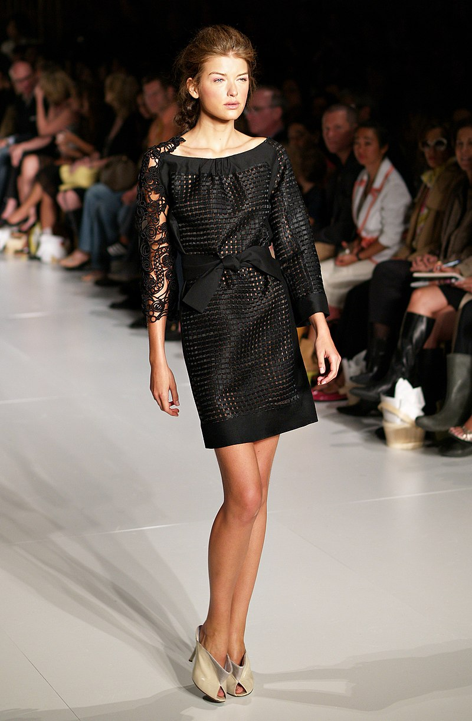
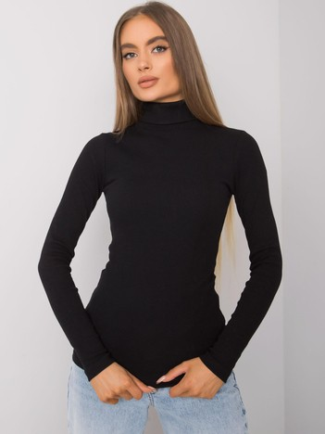
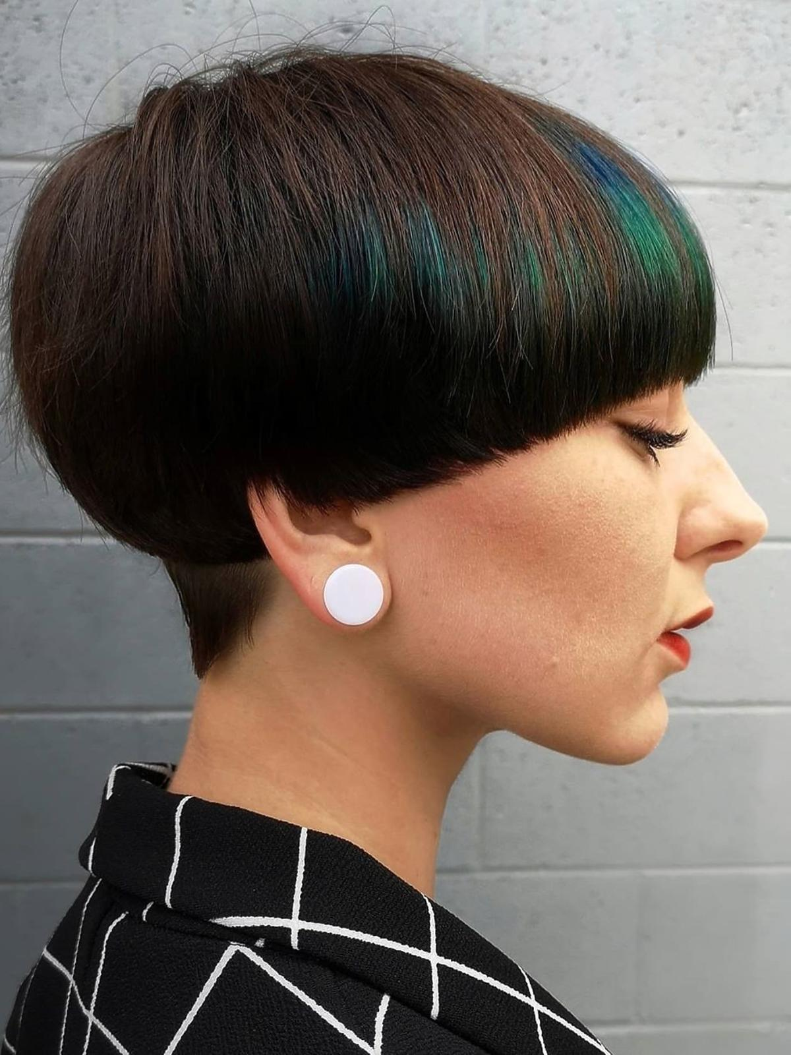
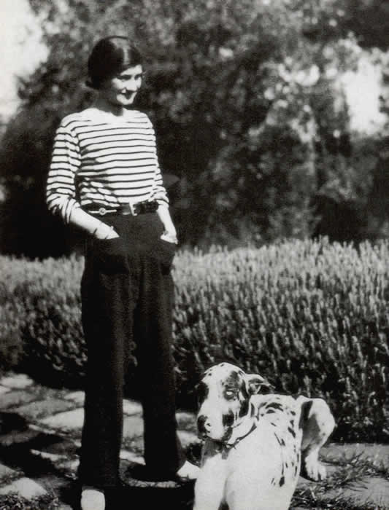
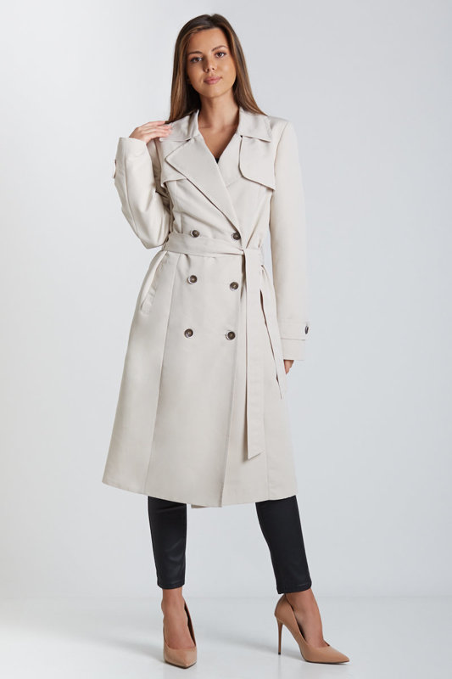
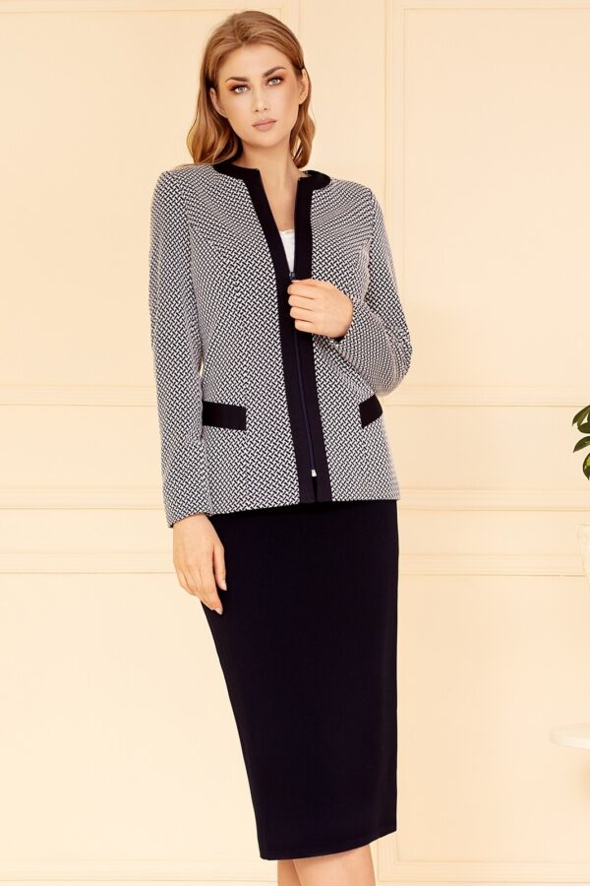
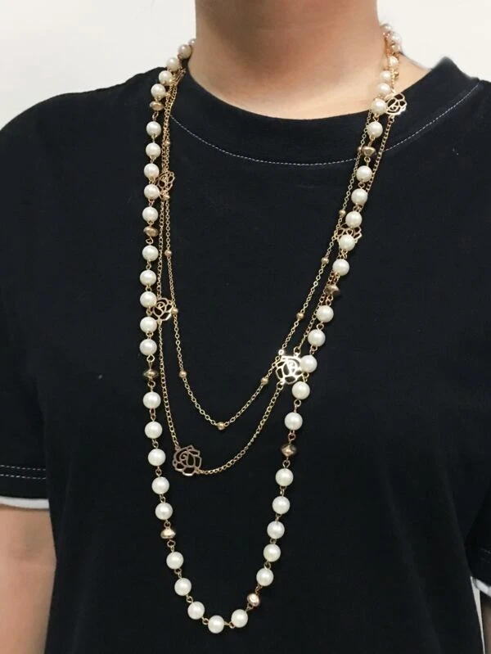
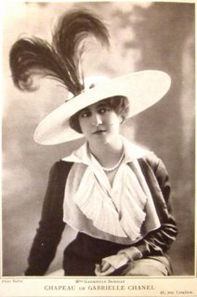
JEJ POMYSŁY:
SUKIENKA
„MAŁA CZARNA”
GOLFY
FRYZURA NA „PAZIA”
SZNURY PEREŁ I SZTUCZNA BIŻUTERIA
UBRANIA Z DZIANINY I SPODNIE DZWONY
PŁASZCZ PROCHOWIEC
KOSTIUMY Z DZIANINY
KAPELUSZE

Slide 18
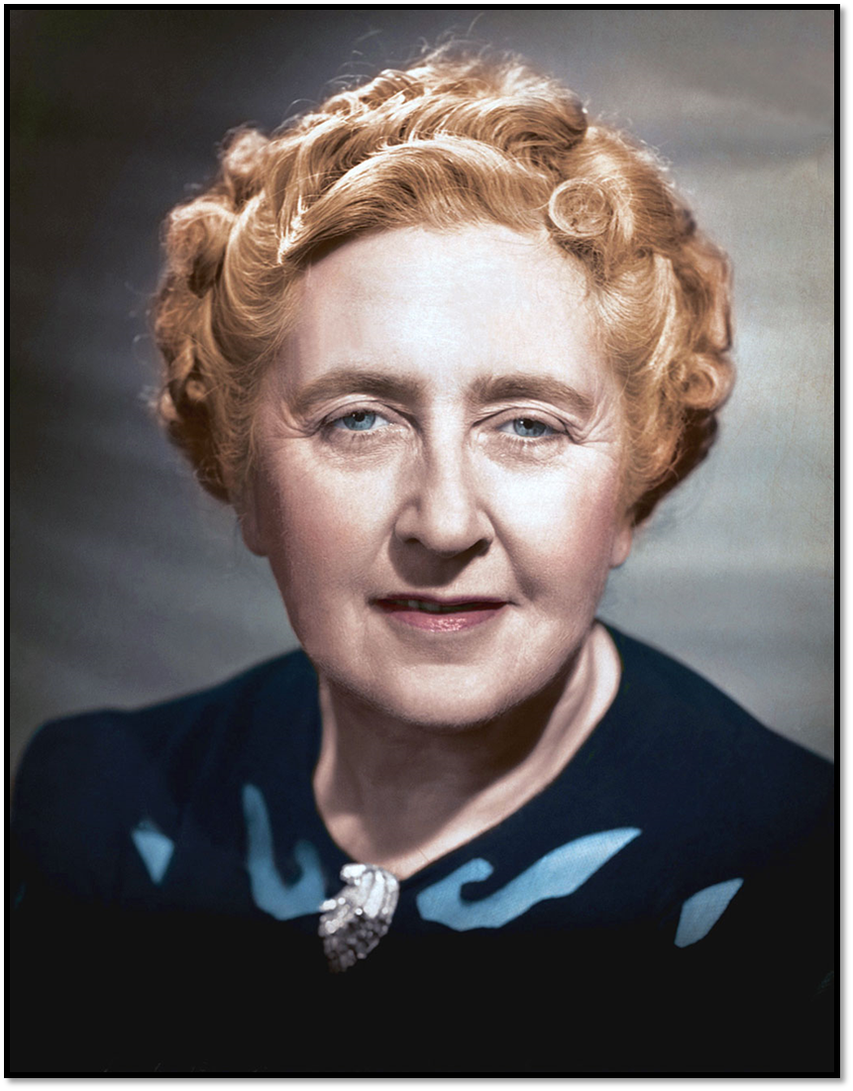
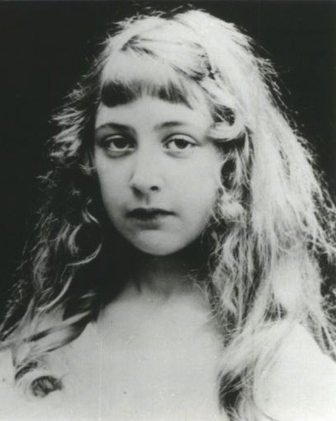
AGATHA CHRISTIE
AGATHA MARY CLARISSA MILLER URODZIŁA SIĘ 15 WRZEŚNIA 1890. NIE UCZĘSZCZAŁA DO SZKOŁY - UCZYŁA SIĘ W DOMU.
12 PAŹDZIERNIKA 1912 ROKU PODCZAS BALU W RODZINNYM POZNAŁA STARSZEGO OD SIEBIE O ROK PUŁKOWNIKA ARCHIBALDA CHRISTIE, Z KTÓRYM W WIGILIĘ 1914 WZIĘŁA ŚLUB A W 1928 ROKU ROZWIODŁA SIĘ
Z TEGO ZWIĄZKU POCHODZI CÓRKA ROSALIND HICKS.
PODCZAS I WOJNY ŚWIATOWEJ AGATHA CHRISTIE PRACOWAŁA W SZPITALU ORAZ JAKO TECHNIK FARMACEUTYCZNY, STĄD TEŻ ZNAJOMOŚĆ TRUCIZN, WYKORZYSTYWANA PÓŹNIEJ W POWIEŚCIACH.
W 1930 PISARKA WYSZŁA PONOWNIE ZA MĄŻ, ZA ARCHEOLOGA MAXA MALLOWANA. BYŁ ON OD NIEJ 14 LAT MŁODSZY. WYJEŻDŻAŁA Z NIM NA WYKOPALISKA NA BLISKIM WSCHODZIE BĘDĄCYM PÓŹNIEJ TŁEM KILKU JEJ POWIEŚCI.
W 1930 AGATHA CHRISTIE PRZYŁĄCZYŁA SIĘ DO KLUBU DETEKTYWÓW ZRZESZAJĄCEGO AUTORÓW POWIEŚCI KRYMINALNYCH.
W 1971 ROKU AGATHA CHRISTIE OTRZYMAŁA ORDER IMPERIUM BRYTYJSKIEGO.
ZMARŁA 12 STYCZNIA 1976 W WALLINGFORD.

Slide 19
NAJBARDZIEJ ZNANA NA ŚWIECIE PISARKA KRYMINAŁÓW ORAZ NAJLEPIEJ SPRZEDAJĄCA SIĘ AUTORKA WSZECH CZASÓW. WYDANO PONAD 2 MILIARDY EGZEMPLARZY JEJ KSIĄŻEK.
WYDAŁA KILKA POWIEŚCI OBYCZAJOWYCH POD PSEUDONIMEM MARY WESTMACOTT .
CHRISTIE WYDAŁA PONAD 90 POWIEŚCI I SZTUK TEATRALNYCH.
ICH AKCJA TOCZYŁA SIĘ GŁÓWNIE W ZAMKNIĘTYCH POMIESZCZENIACH, A PRZESTĘPCĄ MÓGŁ BYĆ TYLKO JEDEN Z MIESZKAŃCÓW. WNIOSŁA WIELE NOWYCH ROZWIĄZAŃ DO TRADYCYJNEJ SZTUKI PISANIA KRYMINAŁÓW. NIEKTÓRE Z JEJ POWIEŚCI MAJĄ ZASKAKUJĄCE I WCZEŚNIEJ NIESPOTYKANE W KRYMINAŁACH ROZWIĄZANIA.
AGATHA CHRISTIE STWORZYŁA SŁYNNE POSTACI LITERACKIE DWOJGA DETEKTYWÓW: BELGA HERKULESA POIROTA ORAZ STARSZEJ PANI, DETEKTYW-AMATOR PANNY MARPLE. WIELE Z JEJ POWIEŚCI I OPOWIADAŃ ZOSTAŁO ZEKRANIZOWANYCH, POWSTAŁY TAKŻE SERIALE TELEWIZYJNE I SŁUCHOWISKA RADIOWE.

Slide 20
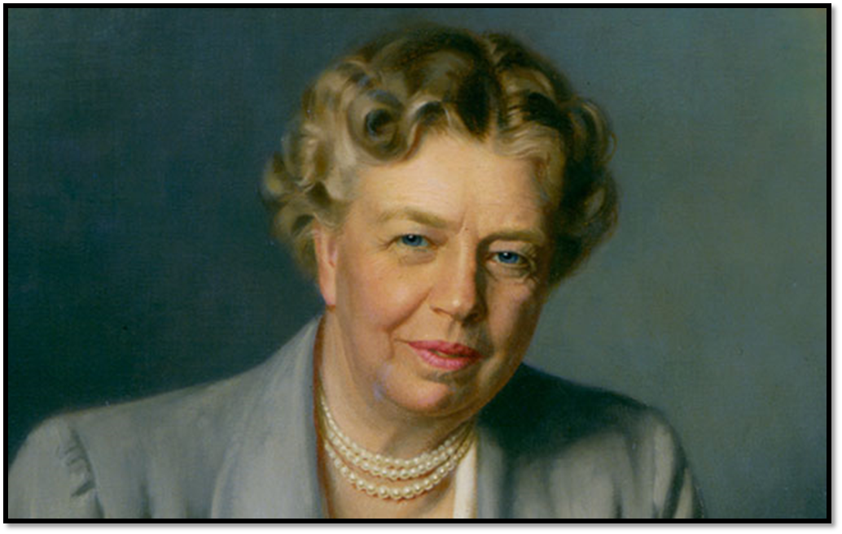
ELEANOR ROOSEVELT
ANNA ELEANOR ROOSEVELT URODZIŁA SIĘ 11 PAŹDZIERNIKA 1884 ROKU W NOWYM JORKU. NA JEDNYM ZE SPOTKAŃ RODZINNYCH, POZNAŁA SWOJEGO DALEKIEGO KREWNEGO, FRANKLINA DELANO ROOSEVELTA, KTÓRY BYŁ NIĄ ZAINTERESOWANY. W 1903 ROKU PRZYSZŁY PREZYDENT OŚWIADCZYŁ SIĘ JEJ. MATKA ROOSEVELTA STANOWCZO SPRZECIWIAŁA SIĘ TEMU ZWIĄZKOWI, WIĘC NATYCHMIAST PO ZARĘCZYNACH WYJECHAŁA Z SYNEM NA KARAIBY. NATYCHMIAST PO POWROCIE MŁODZI ODNOWILI ZNAJOMOŚĆ I USTALILI DATĘ ŚLUBU. UROCZYSTOŚĆ ODBYŁA SIĘ 17 MARCA 1905 ROKU. KILKA MIESIĘCY PÓŹNIEJ WYJECHALI W PODRÓŻ POŚLUBNĄ DO EUROPY. MIELI 6 DZIECI.
PODCZAS I WOJNY ŚWIATOWEJ, ELEANOR DZIAŁAŁA NA RZECZ CZERWONEGO KRZYŻA, ORGANIZOWAŁA AKCJE OSZCZĘDZANIA ŻYWNOŚCI I SZYŁA ODZIEŻ DLA ŻOŁNIERZY.
PO WOJNIE UCZESTNICZYŁA W KONFERENCJI PARYSKIEJ, NASTĘPNIE DZIAŁAŁA NA RZECZ WETERANÓW WOJENNYCH. WZMOGŁA SWOJĄ DZIAŁALNOŚĆ NA RZECZ PRAW KOBIET; W 1919 ROKU WZIĘŁA M.IN. UDZIAŁ W MIĘDZYNARODOWYM KONGRESIE ROBOTNIC, MAJĄCYM ZACHĘCIĆ KOBIETY DO PRACY W PRZEMYŚLE.

Slide 21
W LATACH 20. OTWORZYŁA FABRYKĘ MEBLI, W KTÓREJ ZATRUDNIAŁA OSOBY Z OBSZARÓW WIEJSKICH, A TAKŻE ZOSTAŁA WICEDYREKTORKĄ SZKOŁY TODHUNTER SCHOOL.
JAKO PIERWSZA DAMA CZĘSTO WIZYTOWAŁA ZAKŁADY PRACY, SIEROCIŃCE I SLUMSY, PRZEZ CO BYŁA OSTRO ATAKOWANA PRZEZ SKRAJNYCH TRADYCJONALISTÓW.
BARDZO AKTYWNIE POPIERAŁA TAKŻE PRZESTRZEGANIA PRAW AFROAMERYKANÓW. ODWIEDZAŁA DZIELNICE ZAMIESZKAŁE PRZEZ CZARNOSKÓRYCH OBYWATELI, SPRZECIWIAŁA SIĘ PODATKOWI WYBORCZEMU I POPIERAŁA USTAWĘ ZAKAZUJĄCĄ LINCZU.
GDY KONSERWATYWNA ORGANIZACJA „CÓRY REWOLUCJI AMERYKAŃSKIEJ” ODMÓWIŁA ZAPROSZENIA CZARNOSKÓREJ ŚPIEWACZKI MARIAN ANDERSON, PIERWSZA DAMA ODESZŁA Z TEJ ORGANIZACJI.
OD 1934 ROKU ZACZĘŁA PISAĆ FELIETONY, A OD 1945 PISAŁA KOMENTARZE, KTÓRE POTEM UDOSTĘPNIANO W AUDYCJACH RADIOWYCH I PRASIE.
DOCHODY Z DZIAŁALNOŚCI PUBLICYSTYCZNEJ, W CAŁOŚCI PRZEKAZYWAŁA NA CELE CHARYTATYWNE.
JAKO PIERWSZA KOBIETA, BĘDĄC ŻONĄ PREZYDENTA USA, UMIAŁA POSŁUGIWAC SIĘ BRONIĄ. REGULARNIE TAKŻE CO TYDZIEŃ, ORGANIZOWAŁA KONFERENCJE PRASOWE.
PO TRZECIM Z RZĘDU ZWYCIĘSTWIE ROOSEVELTA, ZOSTAŁA ZASTĘPCĄ DYREKTORA URZĘDU OBRONY CYWILNEJ. JEJ ZADANIEM BYŁA BUDOWA SZPITALI, SCHRONÓW, DOMÓW CZY OŚRODKÓW REKREACYJNYCH.
PO ŚMIERCI MĘŻA ELEANOR ZASIADAŁA W ORGANIZACJI NARODÓW ZJEDNOCZONYCH, GDZIE ZOSTAŁA PRZEWODNICZĄCĄ KOMISJI PRAW CZŁOWIEKA. WNIOSŁA DUŻY WKŁAD W OPRACOWANIE DEKLARACJI PRAW CZŁOWIEKA. DZIAŁAŁA TAKŻE W KRAJOWYM STOWARZYSZENIU NA RZECZ POPIERANIA LUDNOŚCI KOLOROWEJ. ODBYŁA TEŻ WIELE PODRÓŻY PO ŚWIECIE, WIZYTUJĄC M.IN. ZSRR. (POZNAŁA NIKITĘ CHRUSZCZOWA).
W OSTATNICH LATACH ŻYCIA ZACHOROWAŁA NA BIAŁACZKĘ. ZMARŁA 7 LISTOPADA 1962 ROKU.

Slide 22
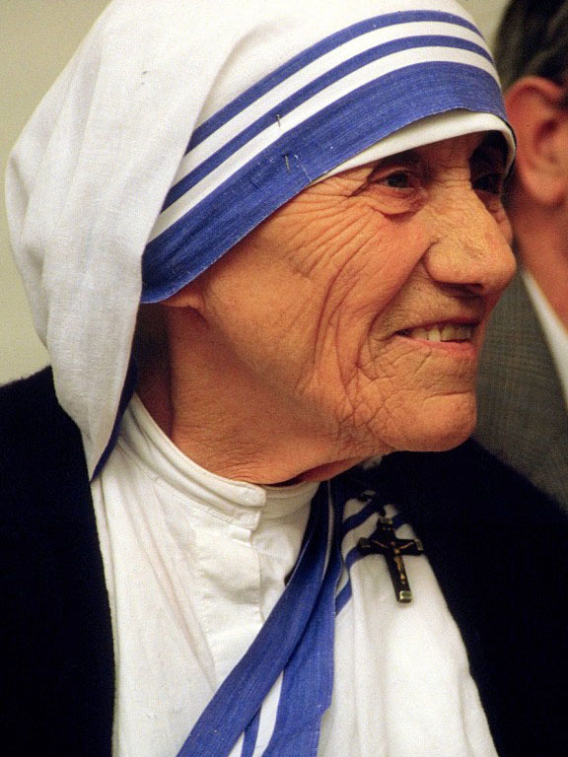
MATKA TERESA Z KALKUTY
ŚWIĘTA MATKA TERESA Z KALKUTY MC, WŁAŚC. AGNES GONXHA BOJAXHIU URODZIŁA SIĘ 26 SIERPNIA 1910 W SKOPJE, A ZMARŁA 5 WRZEŚNIA 1997 W KALKUCIE W INDIACH – ALBAŃSKA ZAKONNICA, ZAŁOŻYCIELKA ZGROMADZENIA MISJONAREK MIŁOŚCI, LAUREATKA NAGRODY TEMPLETONA ORAZ POKOJOWEJ NAGRODY NOBLA W ROKU 1979,
ŚWIĘTA KOŚCIOŁA KATOLICKIEGO.
PRZEZ PONAD 45 LAT PROWADZIŁA HOSPICJA DLA UMIERAJĄCYCH, UBOGICH, CHORYCH I SIEROT ZAŁASZCZA W KALKUCIE I INNYCH MIASTACH INDII.
JUŻ W LATACH 70.
BYŁA ZNANA NA ŚWIECIE JAKO OBROŃCZYNI BIEDNYCH I BEZBRONNYCH.
W 1979 ROKU OTRZYMAŁA POKOJOWĄ NAGRODĘ NOBLA, A ROK PÓŹNIEJ NAJWYŻSZE INDYJSKIE ODZNACZENIE PAŃSTWOWE – ORDER BHARAT RATNA – ZA PRACĘ HUMANITARNĄ.
MISJONARKI MIŁOŚCI SYSTEMATYCZNIE ROZWIJAŁY SIĘ I W ROKU 1997 - OBSŁUGIWAŁY 610 MISJI W 123 KRAJACH (HOSPICJA, DOMY DLA ZAKAŻONYCH AIDS, TRĄDEM I GRUŹLICĄ), JADŁODAJNIE, PROGRAMY WSPIERAJĄCE DZIECI I RODZINY, DOMY DZIECKA I SZKOŁY.

Slide 23
Z JANEM PAWŁEM II
„NAZYWAM SIĘ AGNES GONXHA BOYAXHIU, ALE WSZYSCY ZNAJĄ MNIE JAKO MATKĘ TERESĘ Z KALKUTY. POŚWIĘCIŁAM CAŁE ŻYCIE NAJUBOŻSZYM. W ZAMIAN OTRZYMAŁAM OD NICH DUŻO WIĘCEJ: PRZEKAZALI MI SWOJĄ RADOŚĆ I WOLNOŚĆ. DZIĘKI NIM PRZEKONAŁAM SIĘ, ŻE MOŻNA CIESZYĆ SIĘ Z TEGO, CO ŻYCIE MA NAM DO ZAOFEROWANIA, NAWET JEŚLI NIE POSIADAMY TEGO NA WŁASNOŚĆ. DALI MI LEKCJE WSPANIAŁOMYŚLNOŚCI I SOLIDARNOŚCI. NAUCZYLI MNIE, JAK MĘŻNIE STAWIĆ CZOŁO TRUDNOŚCIOM I CAŁY CZAS OBDAROWYWALI MNIE UŚMIECHAMI.”

Slide 24
PRZY PRACY

Slide 25
INDIRA GANDHI
INDIRA PRIYADARSHINI GANDHI, HINDI URODZIŁA SIĘ 19 LISTOPADA 1917 W ALLAHABAD, A ZMARŁA 31 PAŹDZIERNIKA 1984 W DELHI, INDIE) - INDYJSKA POLITYK, PREMIER INDII W LATACH 1966-1977 ORAZ 1980-1984.
TRZECI W HISTORII PREMIER INDII, DRUGI CO DO DŁUGOŚCI PIASTUJĄCY URZĄD I JEDYNA KOBIETA SPRAWUJĄCĄ FUNKCJĘ PREMIERA W INDIACH.
ZOSTAŁA ZAMORDOWANA W PRZEZ SWOICH OCHRONIARZY PRZEKUPIONYCH PRZEZ JEJ PRZECIWNIKÓW POLITYCZNYCH.
BYŁA JEDYNYM DZIECKIEM JAWAHARLALA NEHRU (JEJ MŁODSZY BRAT ZMARŁ), PIERWSZEGO PREMIERA INDII I JEDNEGO Z CZOŁOWYCH POSTACI INDYJSKIEGO RUCHU NIEPODLEGŁOŚCIOWEGO.

Slide 26
Z WNUKIEM
W MŁODOŚCI
Z SYNAMI (SANJAY I RAJIV)

Slide 27
Z OJCEM
JAWAHARLALEM
Z MĘŻEM FEROZEM
Z OJCEM I SYNAMI

Slide 28
ŚLUB INDIRY Z FEROZE GANDHIM
RODZINA INDIRY

Slide 29
FRIDA KAHLO
FRIDA KAHLO DE RIVERA (WŁAŚCIWIE MAGDALENA CARMEN FRIDA KAHLO Y CALDERÓN) , URODZIŁA SIĘ 6 LIPCA 1907 , A ZMARŁA 13 LIPCA 1954 R. BYŁA MEKSYKAŃSKĄ ARTYSTKĄ, KTÓRA MALOWAŁA WIELE PORTRETÓW, AUTOPORTRETÓW I DZIEŁ INSPIROWANYCH NATURĄ.
KIEDY KAHLO MIAŁA SZEŚĆ LAT, NABAWIŁA SIĘ POLIO , PRZEZ CO JEJ PRAWA NOGA BYŁA KRÓTSZA I CIEŃSZA OD LEWEJ. CHOROBA ZMUSIŁA JĄ DO IZOLACJI OD SWOICH RÓWIEŚNIKÓW NA WIELE MIESIĘCY.
17 WRZEŚNIA 1925 R. KAHLO I JEJ KOLEGA, ALEJANDRO - WRACALI ZE SZKOŁY DO ​​DOMU, KIEDY DREWNIANY AUTOBUS, KTÓRYM JECHALI, ZDERZYŁ SIĘ Z TRAMWAJEM.
DOZNAŁA ZŁAMANIA ŻEBER, OBU NÓG I OBOJCZYKA.
ŻELAZNA PORĘCZ PRZEBIŁA MIEDNICĘ, ŁAMIĄC KOŚĆ MIEDNICY.
W WYNIKU ODNIESIONYCH URAZÓW FRIDA 3 MIESIĄCE SPĘDZIŁA W ODLEWIE GIPSOWYM, KTÓRYM UNIERUCHOMIONO JEJ CIAŁO.
W TRAKCIE REKONWALESCENCJI FRIDA USILNIE PRACOWAŁA NAD TYM, ABY POWTÓRNIE STANĄĆ O WŁASNYCH SIŁACH I NAUCZYĆ SIĘ CHODZIĆ.
PRZEZ RESZTĘ ŻYCIA DOŚWIADCZAŁA NAWROTÓW BÓLU I DOLEGLIWOŚCI POURAZOWYCH, KTÓRE NIERAZ ZMUSZAŁY JĄ DO POBYTU W SZPITALU. Z TEGO POWODU PRZESZŁA 35 OPERACJI KRĘGOSŁUPA.
W CZASIE PRZYMUSOWEGO UNIERUCHOMIENIA PO WYPADKU FRIDA ZAINTERESOWAŁA SIĘ MALARSTWEM, ZWŁASZCZA AUTOPORTRETAMI.
NA SKUTEK URAZÓW POWYPADKOWYCH NIE MOGŁA MIEĆ DZIECI.
WYPADEK ZAKOŃCZYŁ TAKŻE JEJ MARZENIA O ZOSTANIU LEKARZEM.
ZMARŁA W WIEKU 47 LAT .

Slide 30
Z MĘŻEM
AUTOPORTRET
FRIDA KAHLO DE RIVERA

Slide 31
MALARSTWO

Slide 33
DZIĘKUJĘ ZA UWAGĘ
EWA MROCZEK

